Slide 1


VaiJunto? Conectando Universitários com Caronas Inteligentes
Bem-vindos à apresentação do VaiJunto?, um projeto inovador desenvolvido para a disciplina de Programação de Dispositivos Móveis com React Native e Expo (Android). Nosso objetivo é simplificar a vida dos estudantes universitários, oferecendo uma plataforma eficiente e segura para compartilhamento de caronas.
Sob a orientação do Prof. Luiz Gustavo Turatti, nossa equipe dedicou-se a criar uma solução que não só otimiza o tempo e os recursos dos usuários, mas também fomenta a conexão e a colaboração dentro da comunidade acadêmica.

Slide 2



A Equipe Por Trás do VaiJunto?
João Victor Romagnoli
Matrícula: 202402531425
Victor Felipe Pires
Matrícula: 202403000857
Felipe do Santos
Matrícula: 202303292406
Conheça os talentos e mentes dedicadas que tornaram o projeto VaiJunto? uma realidade. Nossa equipe é composta por estudantes apaixonados por tecnologia e inovação, comprometidos em entregar uma ferramenta útil e de alta qualidade para a comunidade universitária. A colaboração e expertise de cada membro foram fundamentais para o desenvolvimento desta plataforma.

Slide 3
Visão Geral do Projeto e Sumário
O VaiJunto? é mais do que um aplicativo; é uma solução mobile pensada para o universitário. A plataforma visa conectar estudantes que precisam ou podem oferecer caronas, otimizando o transporte diário e promovendo um ambiente de colaboração entre a comunidade acadêmica. O foco é proporcionar uma experiência prática, segura e eficiente para todos os usuários.
01 02 03
Requisitos Essenciais
Detalhamento das ferramentas e versões necessárias para o ambiente de desenvolvimento.
Configuração de Acesso aos Dados
Orientações para configurar o acesso ao banco de dados Supabase e suas credenciais.
Estrutura do Projeto
Visão geral da arquitetura e organização dos diretórios do aplicativo.
04
05
Instalação e Execução
Guia passo a passo para instalar as dependências e rodar o projeto localmente.
Telas do Projeto
Apresentação das principais interfaces e funcionalidades visuais do aplicativo.

Slide 4
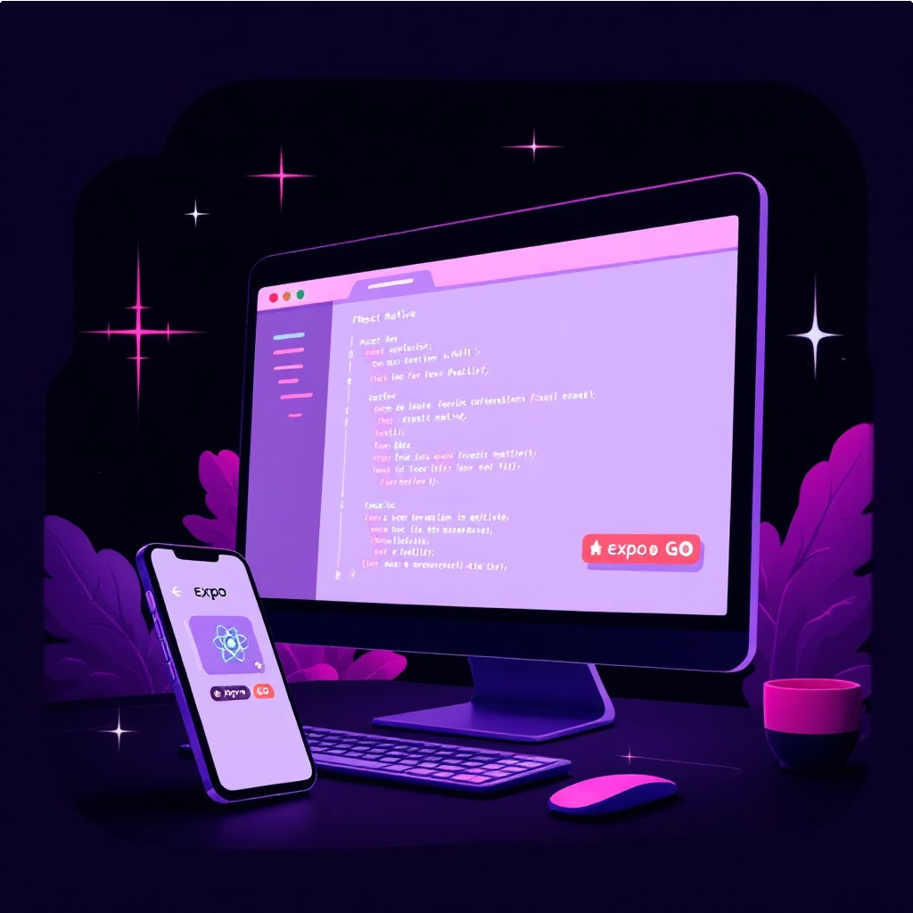
Requisitos e Configuração do Ambiente de Desenvolvimento
Requisitos Essenciais
Node.js: Versão mais recente para o ambiente de execução.
React Native: Versão mais recente para o desenvolvimento mobile.
Expo Go: Aplicativo mobile para testes em tempo real (disponível na
Google Play Store e Apple App Store).
Banco de Dados: Supabase, para gerenciamento e persistência dos dados.
Configuração do Banco de Dados Supabase
O VaiJunto? utiliza o Supabase para armazenamento de dados, garantindo escalabilidade e segurança. É crucial configurar corretamente o acesso ao banco para que o aplicativo funcione.
DATABASE_URL: https://qcmlftwkovmajwtljauv.sup abase.co
DATABASE_KEY:
eyJhbGciOiJIUzI1NiIsInR5cCI6IkpXVCJ9.eyJpc3MiOiJzdXBhYmFzZSIsI nJlZiI6InFjbWxmdHdrb3ZtYWp3dGxqYXV2Iiwicm9sZSI6ImFub24iLCJ pYXQiOjE3NjA2MjQ0MzgsImV4cCI6MjA3NjIwMDQzOH0.pQUnYLfG gvTAQFXr5Y-d8-jsFHFNt3Eoknz1d3P6qQw
Certifique-se de que a tabela 'usuários' esteja configurada conforme os campos especificados para o correto funcionamento do aplicativo.
G Tabela 'usuários' no Supabase
A estrutura da tabela usuários é fundamental para o registro e gerenciamento dos perfis dos estudantes na plataforma. Ela contém os campos essenciais para a identificação e autenticação de cada usuário, bem como informações cruciais para a funcionalidade de caronas.

Slide 5
Funcionalidades e Instalação de Dependências
Principais Funcionalidades do VaiJunto?
Instalação e Execução do Projeto
Para rodar o VaiJunto?, siga estes passos:
Pré-requisitos: Certifique-se de ter Node.js (versão mais recente) e Expo CLI instalados. Para o Expo CLI, execute npm install -g expo-cli no terminal.
Instalar Dependências: No diretório do projeto, execute npm install
para instalar todas as dependências listadas.
Instalação Individual de Dependências:
React Navigation: npm install @react-navigation/native
React Native Screens e Safe Area Context: npm install react- native-screens react-native-safe-area-context
Picker: npm install @react-native-picker/picker
React Native Calendars: npm install react-native-calendars
Configuração do Back-end (Django): No diretório django_backend: Crie um ambiente virtual: python -m venv venv
Ative o ambiente virtual: venv\Scripts\activate (Windows) ou
source venv/bin/activate (macOS/Linux)
Instale as dependências: pip install -r requirements.txt
Rodando o Projeto: Execute npx expo start para iniciar o Expo Dev Tools no navegador. A partir daí, você poderá rodar o aplicativo em emuladores ou dispositivos móveis.
Verificando o Banco de Dados: Execute python manage.py runserver "IP_LOCAL":800 (substitua IP_LOCAL pelo seu endereço IP) para verificar a conexão com o banco de dados.
Buscar Carona: Permite aos usuários pesquisar caronas disponíveis com base em localização e horário, facilitando o encontro de rotas compatíveis.
Oferecer Carona: Motoristas podem registrar suas rotas, horários e o número de vagas disponíveis, conectando-se com passageiros.
Seleção de Vagas Disponíveis: Uma interface intuitiva para o motorista definir facilmente a quantidade de assentos livres, otimizando a ocupação do veículo.
Ferramentas e Linguagens Utilizadas
React Native: Framework robusto para desenvolvimento multiplataforma.
Expo: Simplifica o desenvolvimento, testes e deploy do aplicativo.
JavaScript: Linguagem principal de programação.
React Navigation: Gerenciamento de rotas e navegação entre telas.
@react-native-picker/picker: Componente para seleções interativas (dropdowns).
React Native Calendars: Para funcionalidades de calendário e seleção de datas.

Slide 6
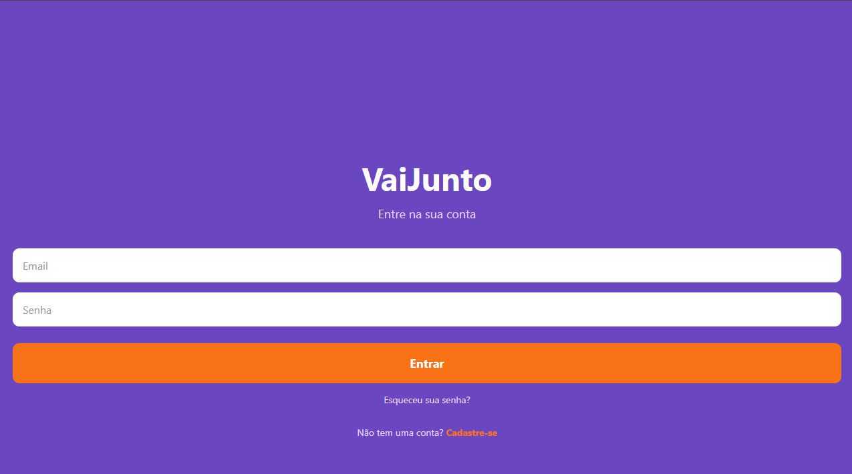

Slide 7
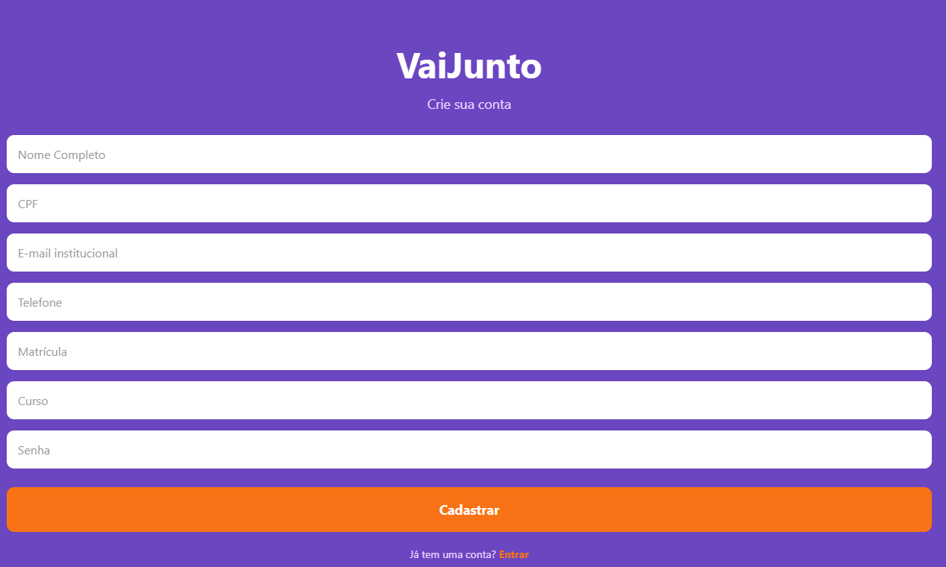

Slide 8
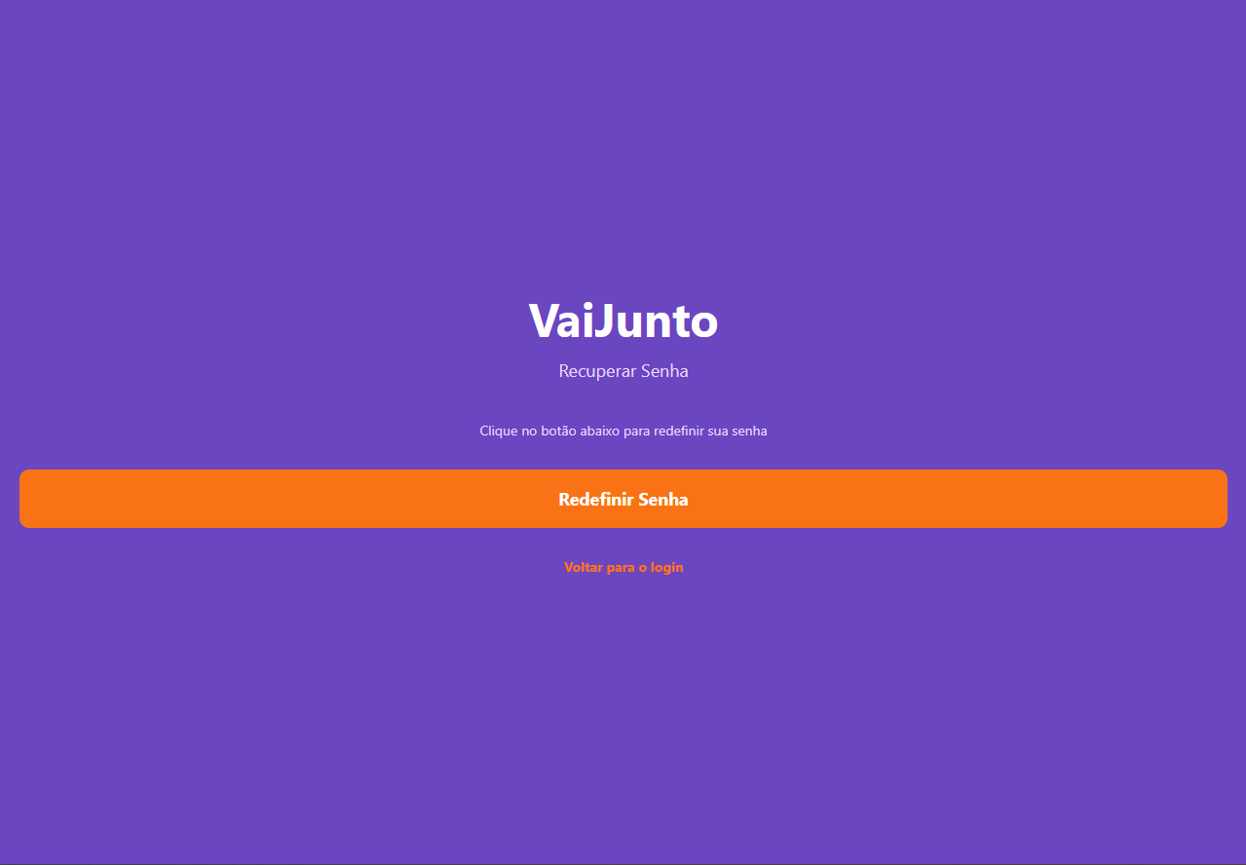

Slide 9
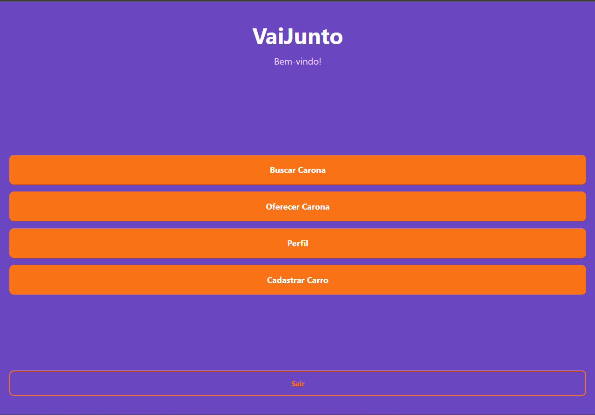

Slide 10
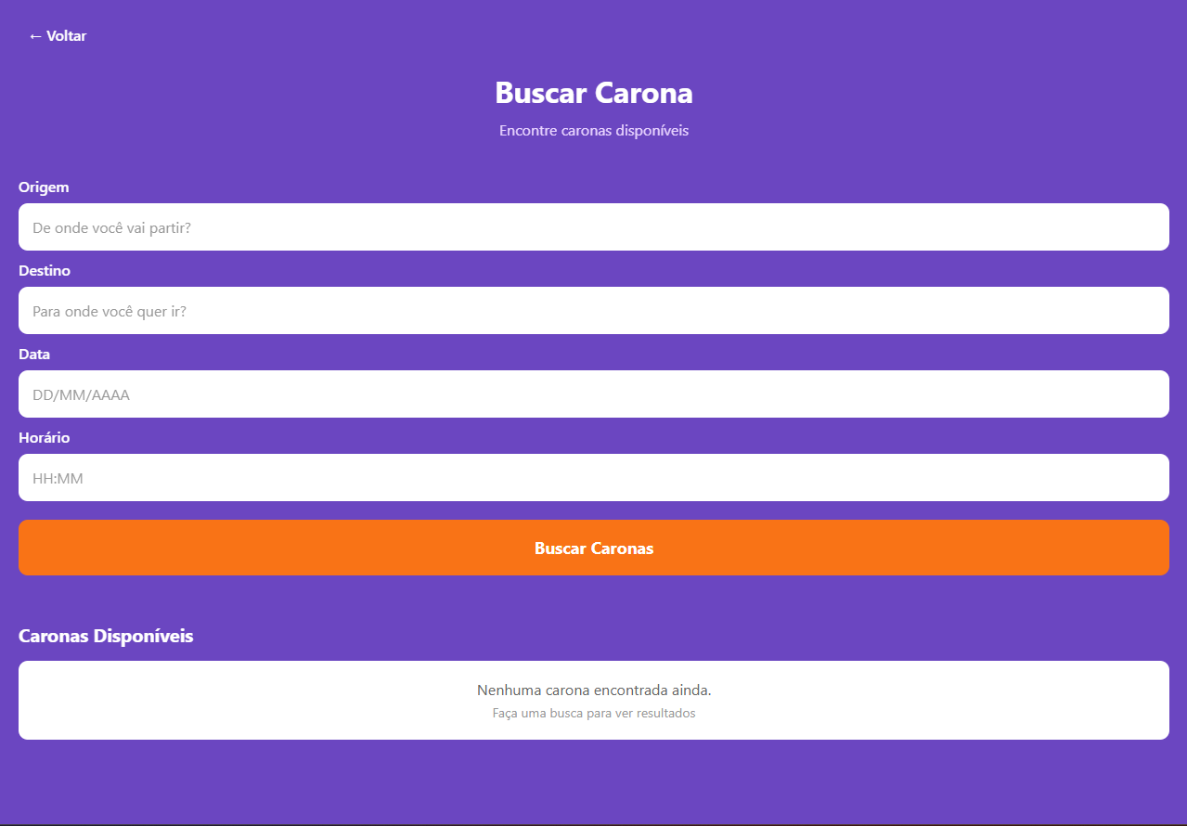

Slide 11
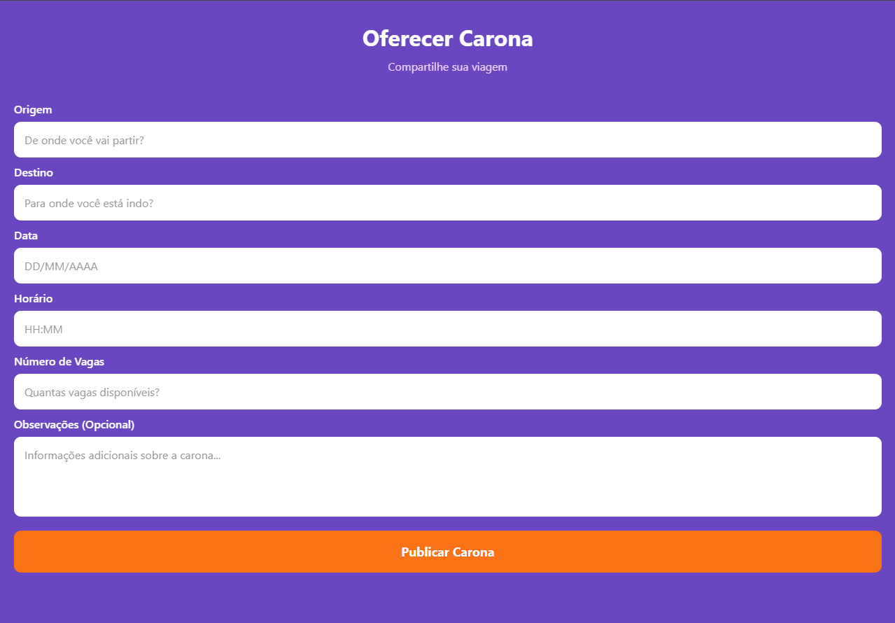

Slide 12
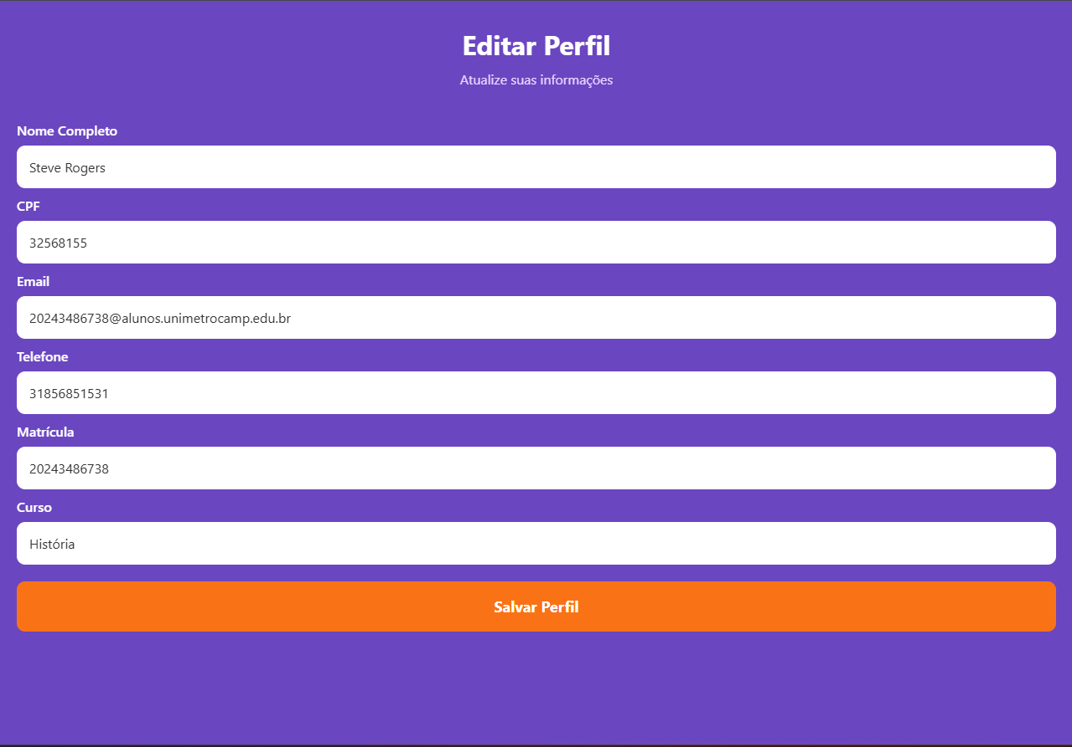

Slide 13
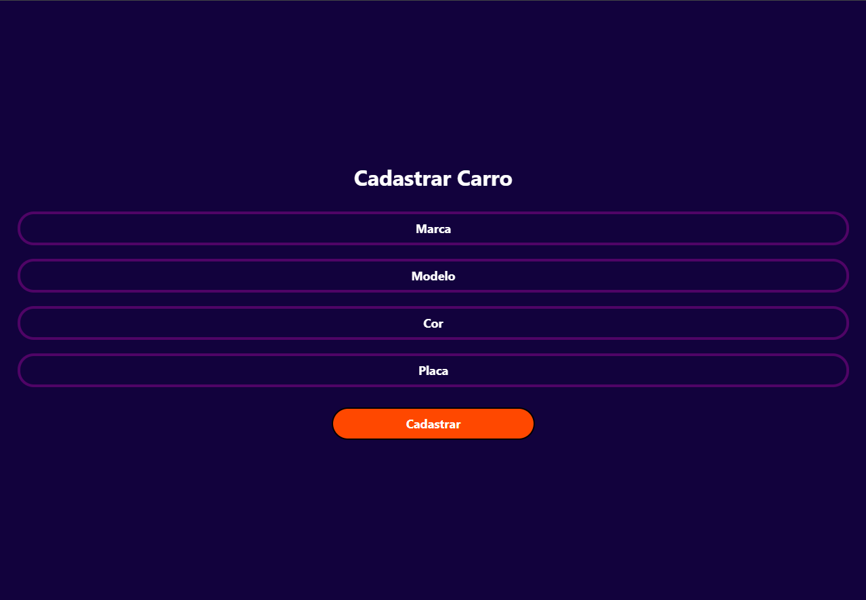

Slide 14
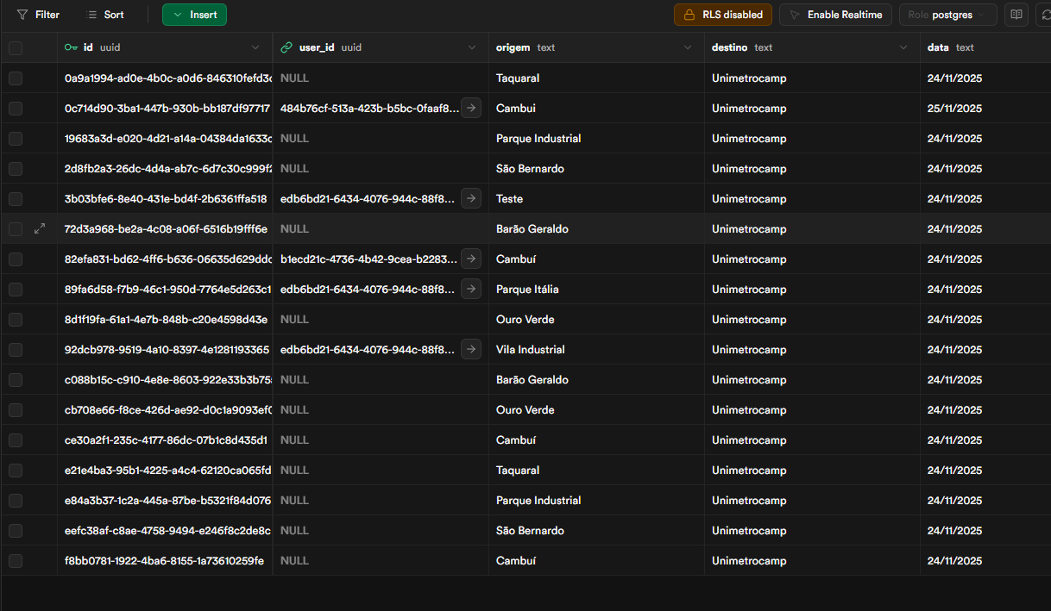

Slide 15
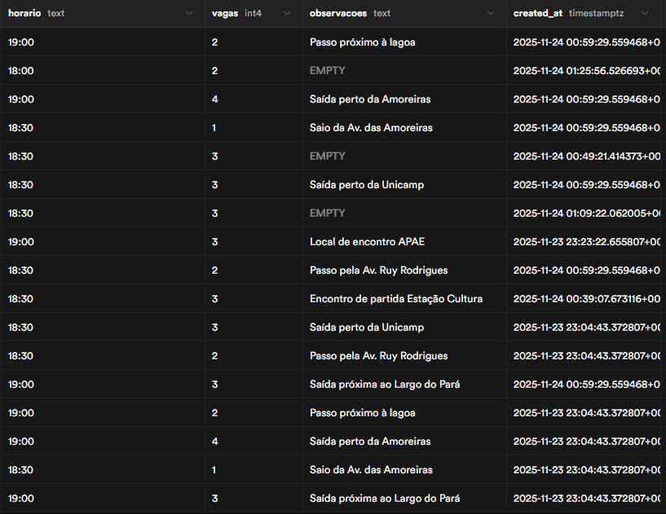

Slide 16
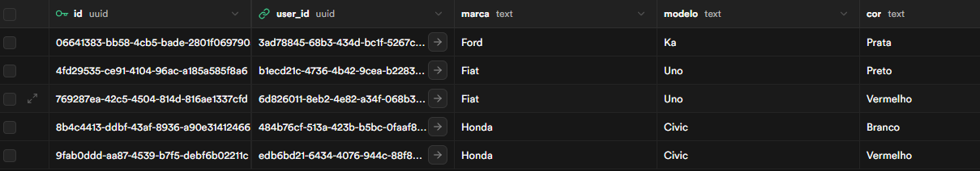
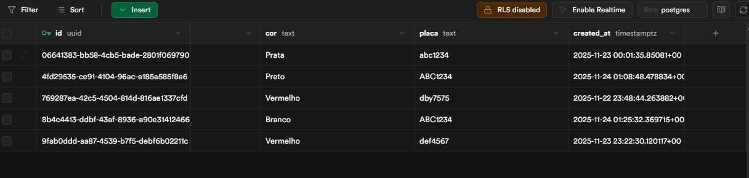

Slide 17
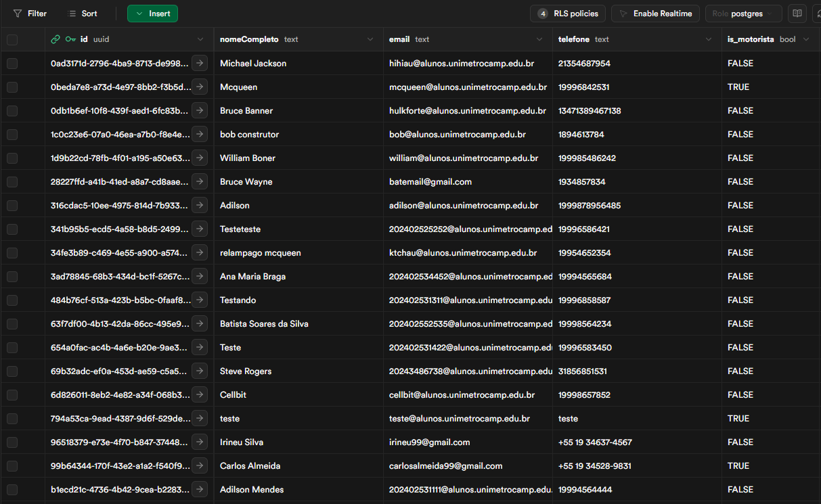

Slide 18
